Slide 1
Aljabar Linear
Pertemuan 1
Pengenalan Konsep Aljabar Linear

Slide 2
Pembahasan
Kontrak Perkuliahan
Pemahaman Tujuan Perkuliahan
Vektor
Definisi vektor -
Aljabar vektor : -
- Penjumlahan dan pengurangan vektor

Slide 3
Kontrak Perkuliahan
Kontrak kuliah alin.doc
GBPP.doc
Berisi:
-Materi kuliah
-aturan perkuliahan
-aturan penilaian
-daftar pustaka

Slide 4
Pemahaman Tujuan Perkuliahan
Mengapa kita perlu belajar aljabar linear??
Padahal kita bukan berada di jurusan statistik tapi Jaringan dan Multimedia?
Ada beberapa alasan:
1. Melatih penganalisaan mahasiswa untuk konversi kondisi real ke dalam kalimat matematis
2. Mengetahui konsep penyelesaian persamaan aljabar linear
3. Mampu membuat coding programming dalam menyelesaikan permasalahan2 aljabar linear

Slide 5
DEFINISI VEKTOR

Slide 6
Definisi vektor
Apa beda vektor dengan skalar?
Skalar :
besaran yang dinyatakan dengan bilangan tunggal dan hanya memiliki nilai
ex: panjang meja=20cm , luas, volume dsb
Vektor:
besaran yang dinyatakan dalam dua bilangan tunggal, yang pertama menyatakan nilai dan yang kedua menyatakan arah
ex: gaya=10N ke arah kanan, kecepatan=5 m/s arah barat

Slide 7
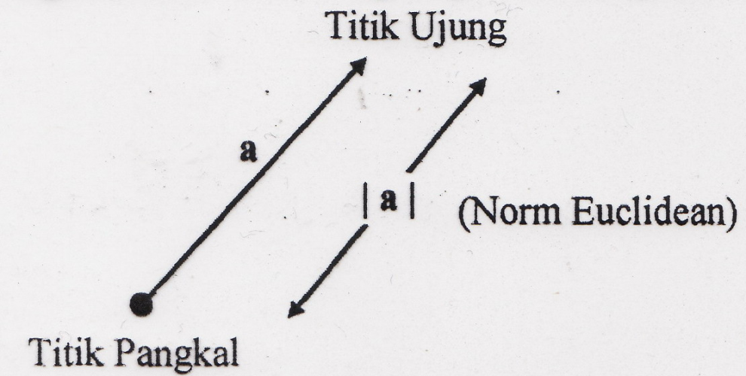
Deklarasi Vektor
Simbol vektor:
- huruf kecil
- huruf kecil,tebal,ada tanda diatasnya
Gambar vektor:
vektor digambarkan sebagai garis dengan anak panah sebagai arah.
Vektor a; simbol:
a atau a atau a

Slide 8
Piranti Vektor
Komponen vektor:
vektor 2 dimensi : a (3,2)
3 ‘n 2 merupakan komponen vektor
a merupakan nama vektor
3 merepresentasikan nilai pada sumbu x (horisontal)
2 merepresentasikan nilai pada sumbu y (vertikal)
vektor 3 dimensi : a (2,3,4)
Panjang vektor:
suatu vektor memiliki panjang vektor yang disimbolkan dengan |a|

Slide 9
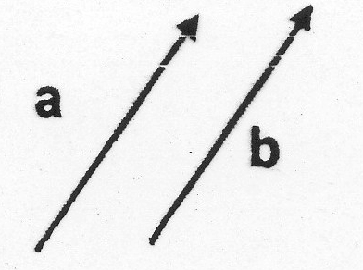
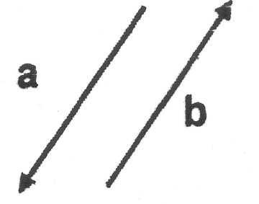
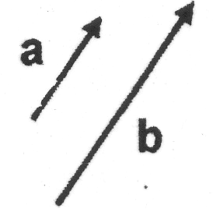
Visualisasi Vektor
2 vektor dikatakan sama,jika panjang dan arahnya sama
Vektor a dan b dikatakan sama, sebab
Arah kedua vektor sama
|a| = |b|
Vektor a dan b dikatakan tidak sama, Sebab
Arah kedua vektor tidak sama
Meskipun, |a| = |b|
Vektor a dan b dikatakan tidak sama, Sebab
Meskipun, Arah kedua vektor sama
|a| != |b|

Slide 10
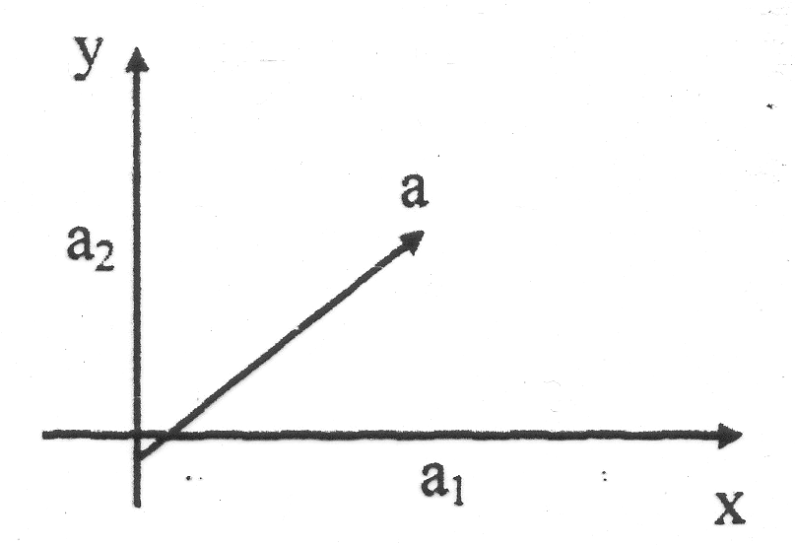
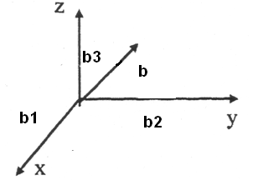
Vektor dalam sistem koordinat kartesian diantaranya:
1. Koordinat kartesian dua dimensi
a=(a1, a2)
dalam vektor a terdapat
dua komponen vektor,
2. Koordinat kartesian tiga dimensi
b=(b1,b2,b3)
dalam vektor b terdapat
tiga komponen vektor

Slide 11
Penggambaran vektor 2 dimensi
1. Gambar vektor m (3,-2) dalam sumbu koordinat dengan pangkal vektor di (0,0) !!
y
3
x
m (3,-2)
-2

Slide 12
2. Gambar vektor s (2,4) dalam sumbu koordinat dengan pangkal vektor di (1,-2) !!
Langkah:
Cari titik pangkal
Cari titik ujung
Tarik garis vektor antara
pangkal dan ujung
y
2
s (3,-2)
1
3
x
-2
pangkal

Slide 13
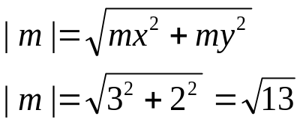
Dari contoh diperoleh :
y
mx adalah panjang vektor terhadap sumbu x = 3
my adalah panjang vektor terhadap sumbu y = 2
3
x
my = 2
m (3,-2)
-2
Sehingga untuk mencari panjang
vektor m,
digunakan rumus pytagoras :
mx = 3

Slide 14
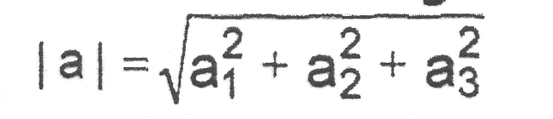
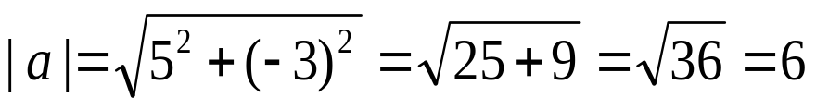
Panjang vektor
Panjang vektor a yang berpangkal pada (0,0) didefinisikan sebagai
Disebut sebagai vektor nol, jika |a|=0 yang berarti a1=a2=0
Contoh :
Cari panjang vektor a (5,-3) !

Slide 15

Panjang vektor a (x1,y1,z1) yang berpangkal pada (x2,y2,z2) didefinisikan sebagai
Contoh :
Cari panjang vektor a (5,-3,1) dengan titik pangkal (1,1,1) !

Slide 16
Latihan (1) :
1. Gambarkan dalam satu koordinat, vektor-vektor berikut :
s (5,-4) dengan titik pangkal (0,0)
g (2,1) dengan titik pangkal (-3,-2)
j (-3,2) dengan titik pangkal (5,-2)
m (3,2,1) dengan titik pangkal (1,2,1)
b (3,-2,-1) dengan titik pangkal (-1,1,-3)
2. Cari panjang dari masing2 vektor yang ada pada soal no 1

Slide 17
ALJABAR VEKTOR :
Penjumlahan dan Pengurangan Vektor

Slide 18
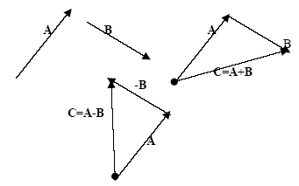
Metode penjumlahan ‘n pengurangan vektor
1. Cara Segitiga
Jumlahan 2 vektor a dan b adalah suatu vektor c yang berawal dari titik pangkal vektor a menuju ujung vektor b, setelah ujung vektor a ditempelkan dengan pangkal vektor b

Slide 19

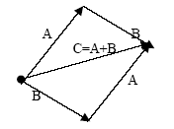
2. Cara Jajaran Genjang
Untuk memperoleh hasil vektor penjumlahan dari vektor a dan b, maka vektor a dan b harus diposisikan pada 1 titik dan masing-masing vektor diproyeksikan sehingga menghasilkan 1 titik potong antar kedua vektor. Vektor hasil dihubungkan dari titik awal dan titik potong akhir.

Slide 20
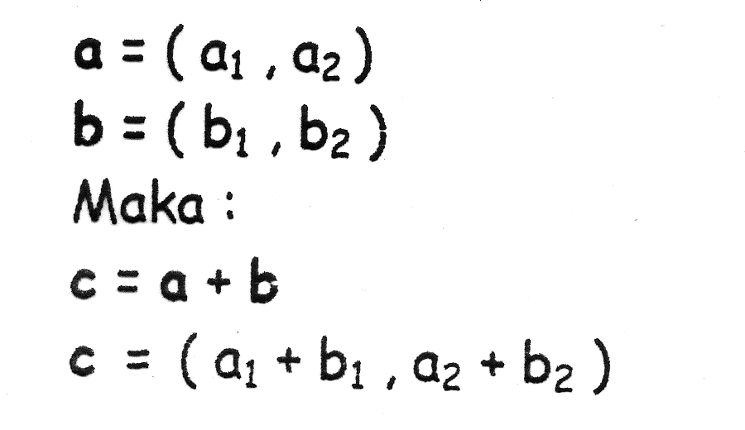
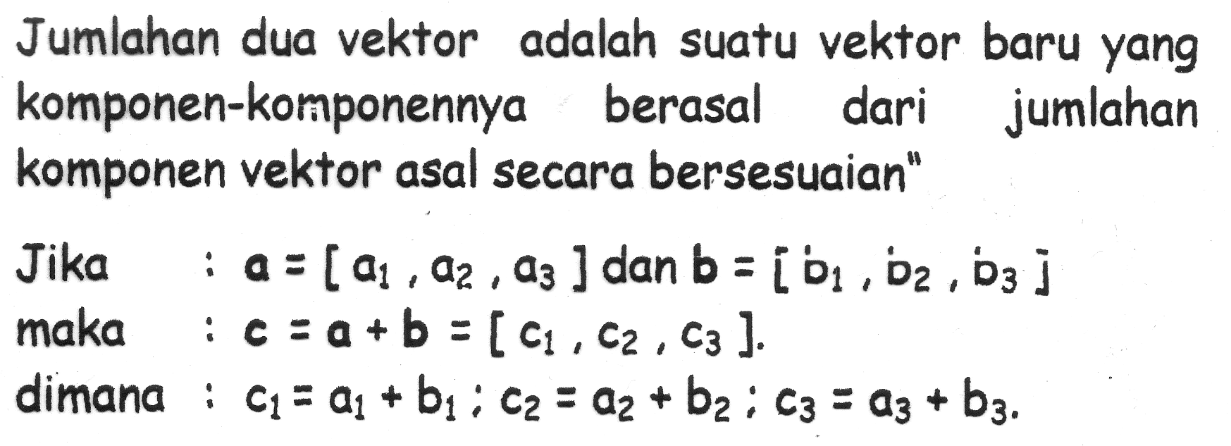
Hasil dari aljabar tersebut dengan menggunakan 2 metode hasilnya sama, yaitu :

Slide 21
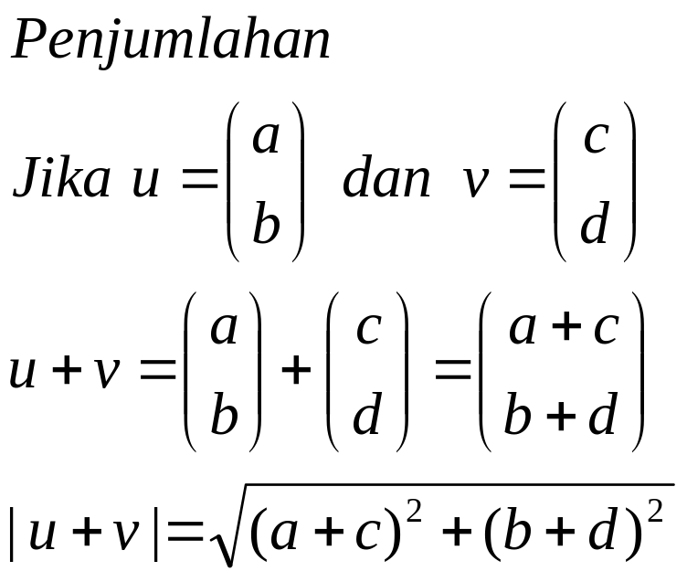
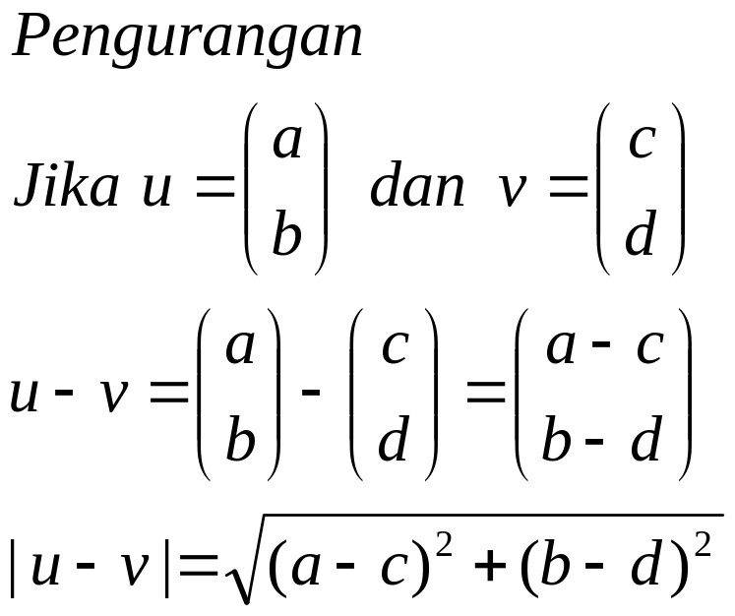
Beda Penjumlahan Pengurangan vektor

Slide 22
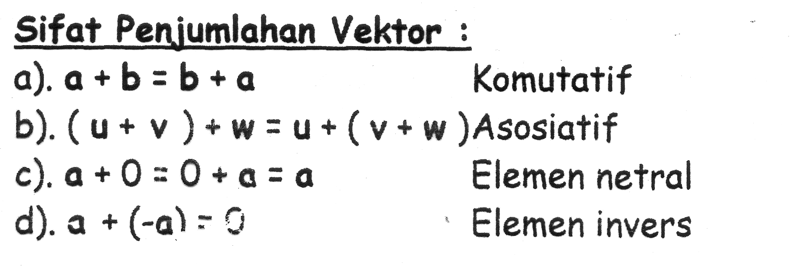
Sifat Penjumlahan Vektor

Slide 23
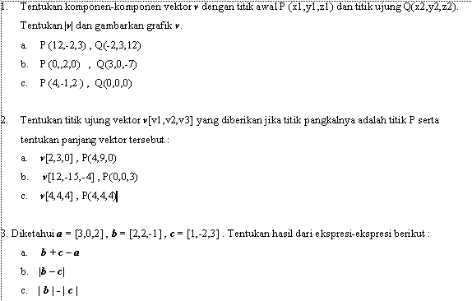
Latihan (2) :

Slide 24
Summary
Arah vektor dilihat dari tanda negatif didepan nama vektor, sehingga:
v + (-v) = 0
Elemen-elemen vektor merupakan panjang vektor untuk basis koordinat tertentu
Metode yang digunakan untuk penjumlahan dan pengurangan vektor adalah sama
Pangkal vektor tidak selalu diawali dari pusat koordinat (0,0,0)

Slide 25
Tugas (1)
Tugas 1.doc
Materi tugas :
Definisi vektor .1
Gambar vektor .2
Analisa vektor .3
Panjang vektor .4

Slide 26
Daftar Pustaka
Anton, Howard. Dasar-dasar Aljabar Linear Jilid 1 Edisi 7. 2000. Penerbit Interaksara. Jakarta
Noor Ifada. Bahan Kuliah Aljabar Linear
Anton, Howard. Dasar-dasar Aljabar Linear Jilid 2 Edisi 7. 2000. Penerbit Interaksara. Jakarta

